Slide 2
مراحل و روند طراحی معماری

Slide 3
اطلاعات معماری
در سراسر دنیا معماران حرفه ای هر کدام روشی خاص خود، برای طی کردن روند طراحی معماری دارند، که این روش ممکن است در خصوص هر پروژه و هر موضوع جدید دستخوش تغییراتی شود. سال ها تجربه کار و درگیری با پروژه های مختلف تجربیاتی را در اختیار آنها می گذارد تا بتوانند برای طراحی یک اثر معماری راه های متنوع و مخصوص به خود داشته باشد. اما در این میان یک معمار تازه کار و یا یک دانشجوی معماری از کجا باید شروع کند تا بتواند روند طراحی پروژه را پیش بگیرد؟! قطعا در ابتدای راه شناخت مراحلی مشخص و پیروی از آن کمک خواهد کرد تا یک طراح تازه کار بتواند به جوانب مختلف کار آشنا شود و پس از کسب تجربه های بسیار مانند یک معمار حرفه ای عمل کند

Slide 4
تعریف و تشریح موضوع پروژه ( شناخت خواسته های کارفرما)
اولین مرحله از کار طراحی معماری کسب اطلاعات در خصوص خواسته های کارفرماست. قبل از هر چیزی طراح باید بداند که موضوع طرح و کاربری ساختمانی که قرار است طراحی شود چیست؟! و کارفرما از فضای مورد نظر خود چه توقعاتی دارد؟! بنابراین سوالاتی که به وجود خواهد آمد این است که:
استفاده کنندگان از فضا چه کسانی هستند؟
چه نوع فعالیتی قرار است در آن اتفاق بیفتد؟
خواسته های ویژه کارفرما کدامند؟
و هر سوال دیگری از این دست که در مورد هر کاربری می تواند متفاوت باشد.

Slide 5
جمع آوری اطلاعات و شناخت سایت (زمین) پروژه
در این مرحله باید به بررسی شرایط سایت پروژه پرداخت و ابعاد، اندازه و همسایگی های زمین را شناخت. طراح باید جهت گیری جغرافیایی و دسترسی های معبرهای عمومی آن را در نظر بگیرد. میزان عبور و مرور پیاده و سواره را بشناسد و شرایط کالبدی (فیزیکی)، فرهنگی و اجتماعی محل قرارگیری زمین پروژه را شناسایی کند. جمع آوری این اطلاعات کمک خواهد کرد تا معمار بتواند تصمیمات صحیح اتخاذ کرده و حتی در مراحل بعدی کار از آنها استفاده کند.

Slide 6
جمع آوری اطلاعات و شناخت سایت (زمین) پروژه

Slide 7
جمع آوری اطلاعات و شناخت اقلیم منطقه
معمار باید بداند که زمین پروژه در کدام یک از مناطق آب و هوایی قرار دارد. تا بتواند برحسب شرایط محیطی دست به انتخاب مصالح و طراحی فضاهای ساختمان بزند. همه ما خوب می دانیم که شرایط اقلیمی هر منطقه تاثیرات مستقیمی بر روی ساخت و سازهای آن دارد و محدودیت هایی را در انتخاب گزینه های پیش روی طراح ایجاد می کند. بنابراین در این مرحله تجزیه تحلیل های لازم به خوبی صورت می پذیرد.

Slide 8
جمع آوری اطلاعات و شناخت اقلیم منطقه

Slide 9
بررسی نمونه مورد های مرتبط اجرا شده
پس از کسب اطلاعات پایه ای نوبت آن خواهد رسید که طراح شروع به جستجو بکند و ساختمان های اجرا شده در شرایط مشابه پروژه خود را بیابد. این شباهت ها می تواند در حوزه کاربری و یا اقلیمی باشد. دیدن نمونه ای اجرایی و موفق به یاری طراح خواهد آمد تا بداند که در شرایط یکسان به چه نکاتی باید توجه کند. بدیهی است که این بررسی ها تنها برای دیدن و ایده گرفتن است و انتظار می رود که باعث خلق اثری خلاقانه، نو و بدیع شود.

Slide 10
بررسی نمونه مورد های مرتبط اجرا شده

Slide 11
شکل گیری کانسپت و ایده های طرح
با توجه به تجزیه و تحلیل لیست اطلاعات به دست آمده از هر بخش، معمار کانسپت اولیه (مفهوم کلی) طرح را پیش روی خود می گذارد و برای اجرایی کردن آن ایده هایی کاربردی را مد نظر قرار می دهد. در صورتی که کاربری فضا از اهمیت ویژه ی فرهنگی، اجتماعی برخوردار باشد کانسپت طرح اهمیت بیشتری خواهد داشت. در پروژه هایی مانند بیمارستان ها و پایانه های مسافربری که روابط فضاها و رفت آمد در آن در اولویت قرار دارد ایده ها از رویکرد کاملا مفهومی فاصله می گیرد.

Slide 12
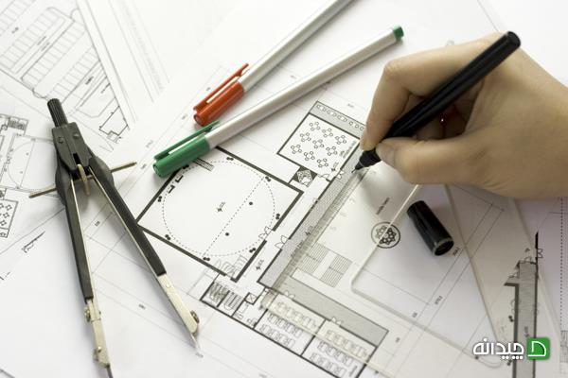
شکل گیری کانسپت و ایده های طرح

Slide 13
برنامه ریزی فیزیکی، طراحی دیاگرام روابط و عرصه بندی فضاها
تعیین ریزفضاهای ساختمان و مشخص کردن روابط آنها با یکدیگر باید به وضوح انجام بگیرد. گرچه اعداد و ارقام اندازه های فضاها در مراحل بعدی ممکن است با توجه به شرایط ترسیمی و ... تغییر کند اما ترسیمات شماتیک (فرضی و بدون اندازه) جایگذاری فضاها لازم است. معمار در این مرحله عرصه بندی فضاها را انجام می دهد. فضاهای عمومی و خصوصی، خدماتی و اداری و.... را تقسیم بندی می کند و از محدوده قرار گیری آنها در پلان مطمئن می شود.

Slide 14
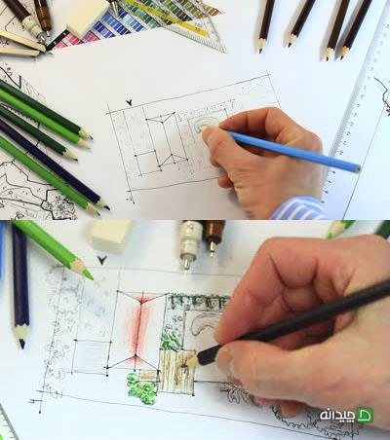
برنامه ریزی فیزیکی، طراحی دیاگرام روابط و عرصه بندی فضاها

Slide 15
طراحی فضا و حجم ساختمان
برای طراحی فضا و حجم بنا ترسیمات شماتیک و ابتدایی، مفید و کاربردی خواهند بود. این ترسیمات هم به صورت دو بعدی و هم سه بعدی به طراح اجازه میداد که تصویر ذهنی خود را پیاده کرده و از امکان پذیر بودن اجرای آن تا حدی مطلع شود. با این کار می توان افکار اولیه طرح را در راستای اهداف پروژه بسط و گسترش داد. طراحی حجم، نما و معماری داخلی ساختمان در این مرحله تا حد قابل قبولی پیش خواهد رفت و آماده ترسیمات دقیق خواهد شد.

Slide 16
ترسیم و ارائه مدارک و نقشه ها (پلان، برش، نما، حجم سه بعدی)
هر ایده و طرح معماری برای اجرا شدن و به عینیت رسیدن نیازمند ترسیمات دقیق اجرایی در دو مرحله فاز یک و دو است. نقشه های جزئیات بنا به سازندگان اجازه می دهند تا به طرح ذهنی معمار پروژه، کالبدی فیزیکی ببخشند و به کمک مصالح آن را قابل لمس و قابل سکونت کنند. خوشبختانه با پیشرفت تکنولوژی و وجود نرم افزارهای متعدد این کار با سرعت و دقت بسیار زیادی انجام می شود.

Slide 17
ترسیم و ارائه مدارک و نقشه ها (پلان، برش، نما، حجم سه بعدی)

Slide 18
مراحل طراحی پس از جمع آوری اطلاعات روندی موازی به خود می گیرند و گاهی ممکن است با توجه به شرایط کار یکی از دیگری پیشی بگیرد. اما به هر حال انجام همه مراحل الزامی است.

